Slide 1
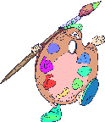
НЕОБЫЧНЫЕ СПОСОБЫ РИСОВАНИЯ ДЛЯ ДЕТЕЙ и их родителей

Slide 2

И в десять лет, и в семь, и в пять
Все дети любят рисовать.
И каждый смело нарисует
Всё, что его интересует.
Всё вызывает интерес:
Далёкий космос, ближний лес,
Цветы, машины, сказки, пляски...
Всё нарисуем!
Были б краски,
Да лист бумаги на столе,
Да мир в семье и на Земле.

Slide 3

Вы когда-нибудь думали о том, как становятся художниками? Правильно, с помощью практики и тренировок. Вообще, у учителей по рисованию множество интересных и занимательных упражнений, выполняя которые и не скажешь, что проходишь обучение. Именно так мы к ним и относимся – как к творческим развлечениям! Сегодня мы поделимся с вами одним из них - рисованием кругов.

Slide 4
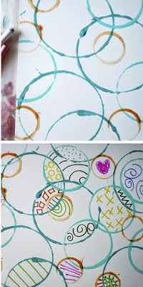
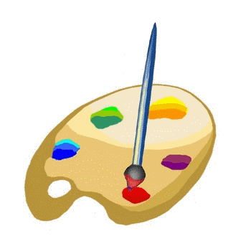
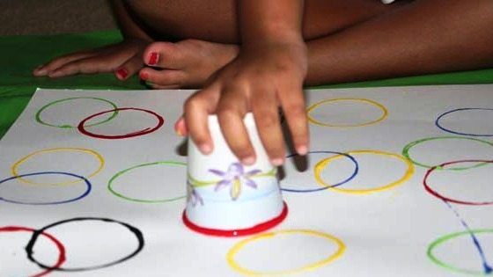

Slide 5
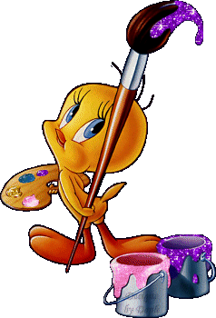
Если промокнуть губку краской и окунуть в нее ластик от карандаша, то можно нарисовать идеально ровные кружочки. Это может быть точечный рисунок по заранее созданному контуру или листики дерева на нарисованном обычной кисточкой стволе-все что подскажет фантазия вам и вашему маленькому художнику.

Slide 6
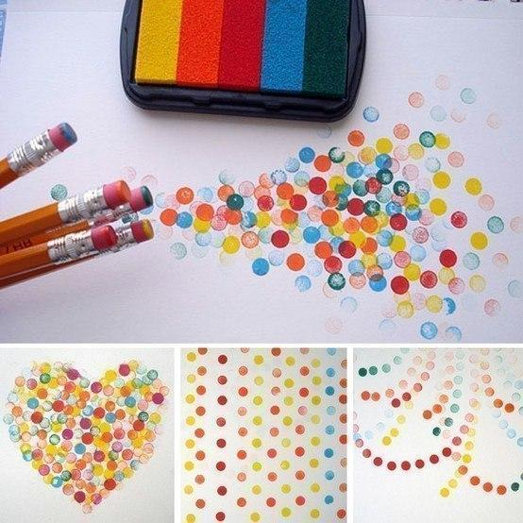

Slide 7
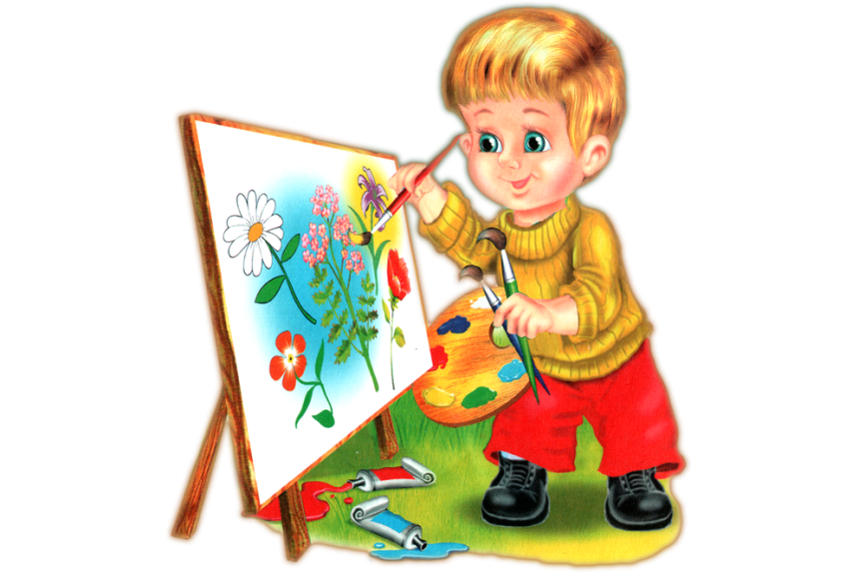
Красивые розочки легко создать с помощью отрезанного основания кочана капусты-принцип тот же, окунать в окрашенную губку и рисовать прекрасные букеты.

Slide 8
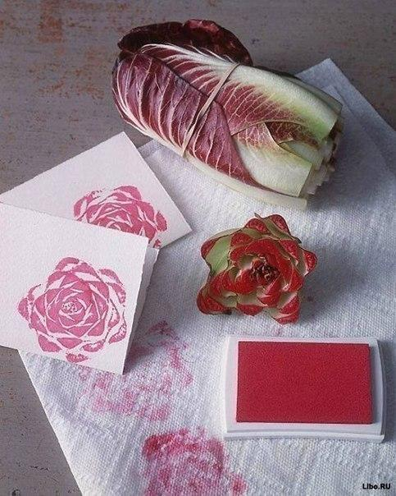

Slide 9
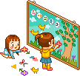
Нарисовать дерево можно с помощью пластиковой бутылки, окуная её основание в краску и затем отпечатывая на листе, или покрасив обычные осенние листья, оставить ими следы на бумаге.

Slide 10
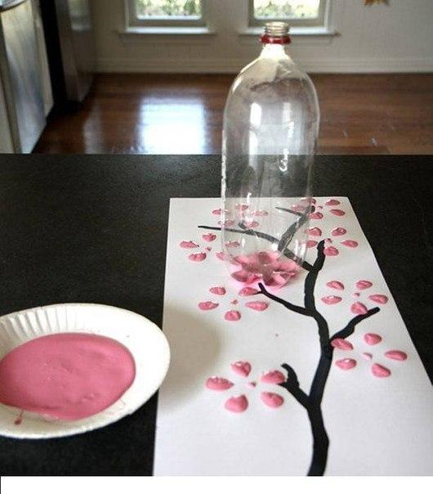

Slide 11
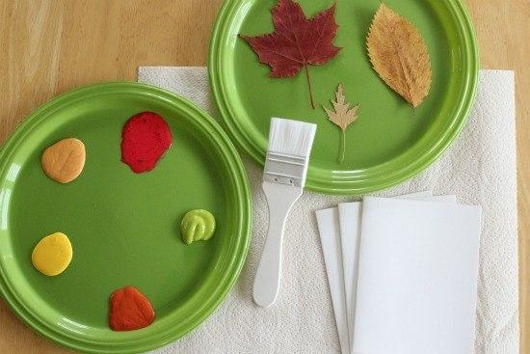
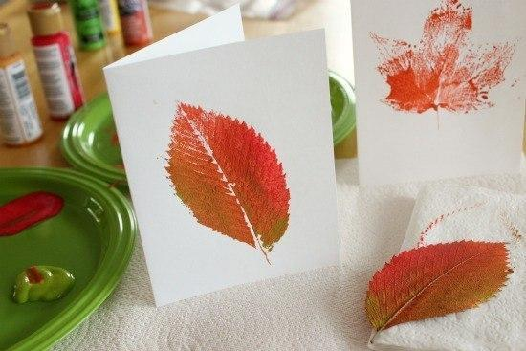

Slide 12
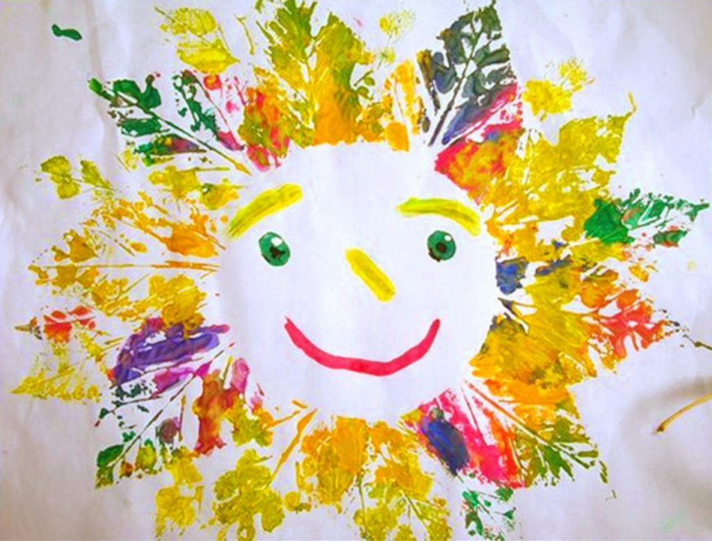

Slide 13

Удивительные картины получаются при рисовании воздушным шариков и смесью красок, клубком ниток или нитками одетыми на брусок - все гениальное просто!

Slide 14
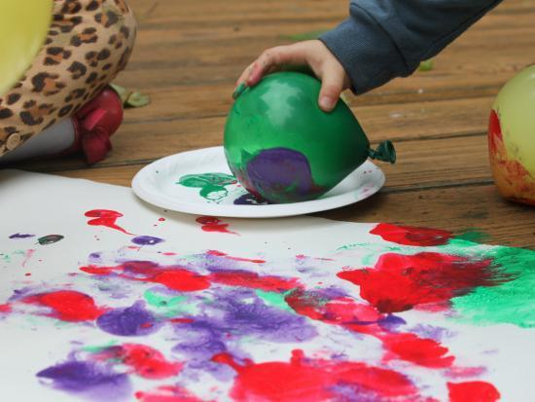
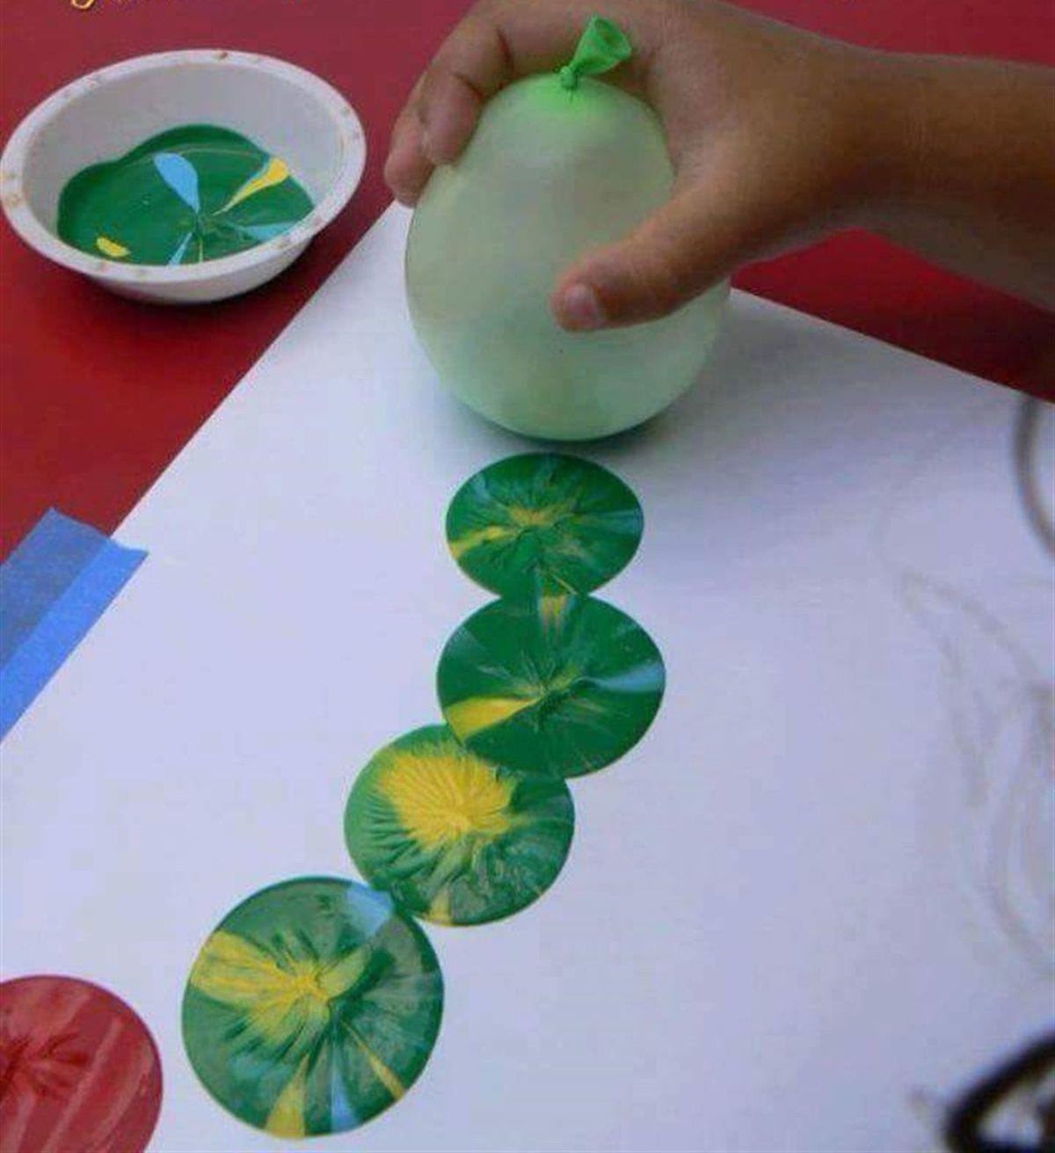


Slide 15
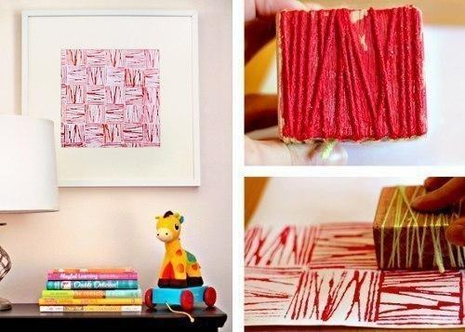

Slide 16
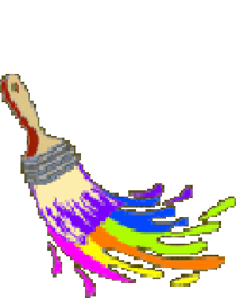
Необычные кисточки для малыша - пластиковая вилка, которой идеально рисовать лесного ежа, ватные палочки, соединив которые можно создать веселую радугу, пульверизатор с окрашенной водой, которым легко сделать силуэты осенних листьев и создавать радужное настроение себе и детям на весь день)

Slide 17
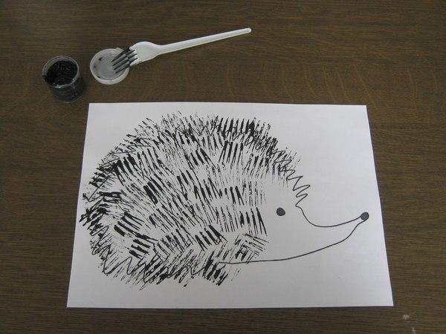
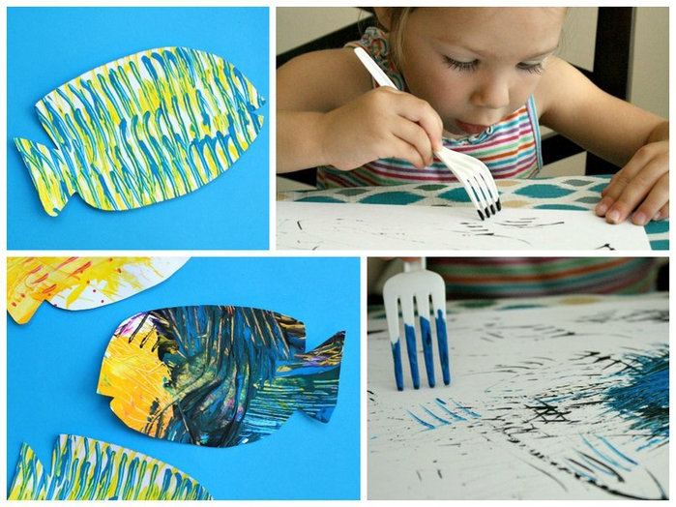


Slide 18
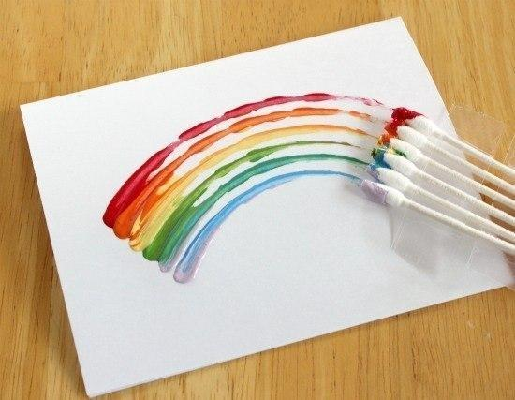
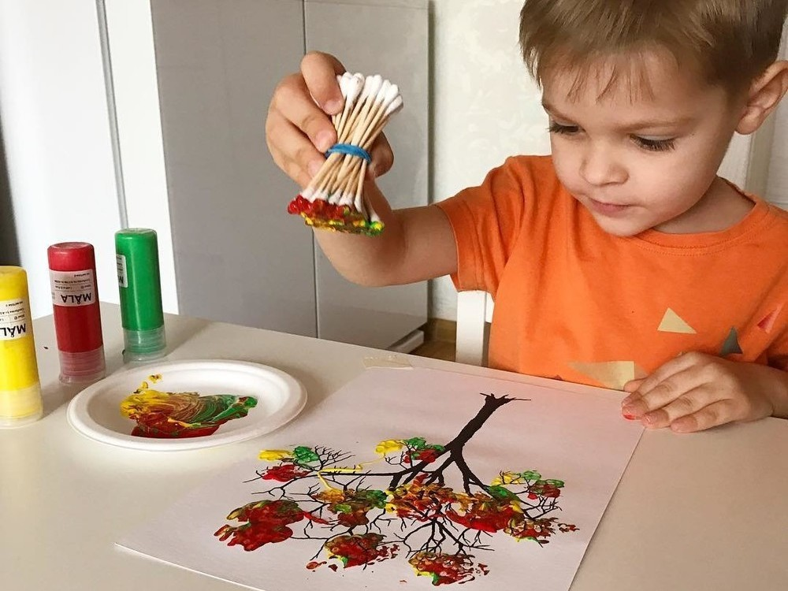
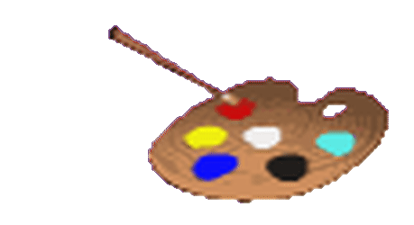

Slide 19
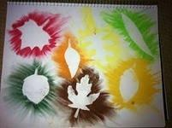

Slide 20
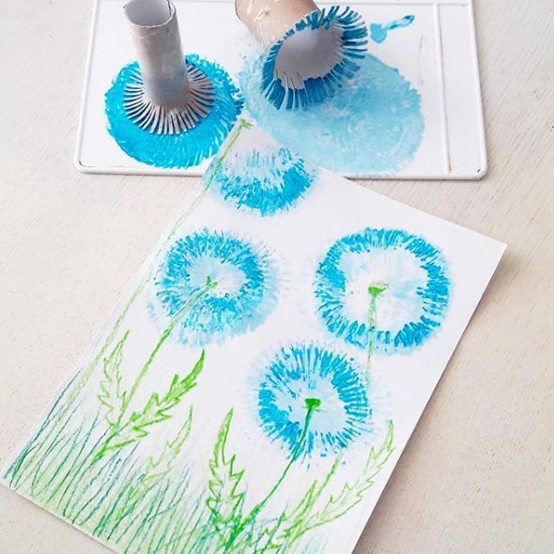

Рисуем одуванчики каpтонными втулками.

Slide 21
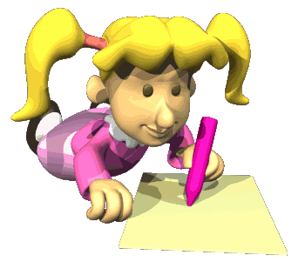
Возьму я карандаш, тетрадь
И смирно сяду рисовать.
Я нарисую дом и сад,
В саду зелёный виноград,
А чуть поодаль речка вьётся,
И в небе солнышко смеётся.
Вот я другой листок беру
Рисую маму-кенгуру,
А в сумке у неё ребёнок —
Смешной забавный кенгурёнок.
Я нарисую Айболита,
Уже дверь в клинику открыта,
С утра к нему идут лечиться
Корова заяц и волчица,
Он всех излечит, исцелит,
Наш добрый доктор Айболит.
Ещё я мог бы рисовать…
Увы, закончилась тетрадь.
Придут ко мне мои друзья,
Им покажу рисунки я!

Slide 22
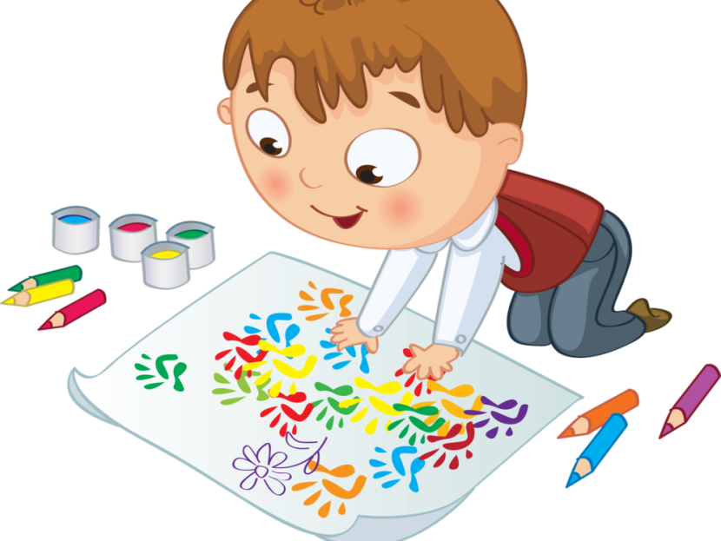
Уважаемые родители!
Творите ВМЕСТЕ с детьми!
Это так здорово!!!

Slide 23


